Slide 1
HW#8 – 상미분 방정식
20071050
오승재

Slide 2
Problem
인 함수 에서의 적분 값을 구하라.
구간 간격은 1이고 초기 값은 에서 .
필수 : 4차 Runge-Kutta method
선택 : 3차 Runge-Kutta method
Heun method

Slide 3
Thoery
Heun Method

Slide 4
Theory
3rd Runge-Kutta Method
4th Runge-Kutta Method

Slide 5
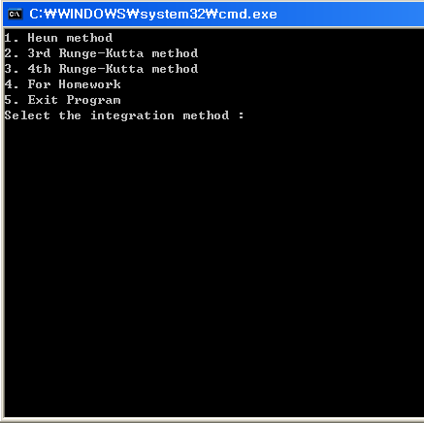
Algoritm
Select method
Initial value
Final value of x
Interval size
Print

Slide 6
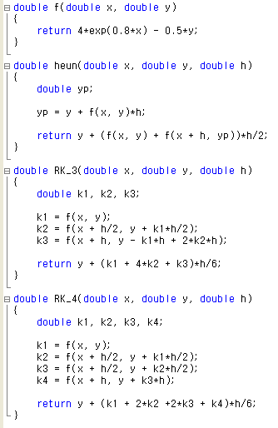
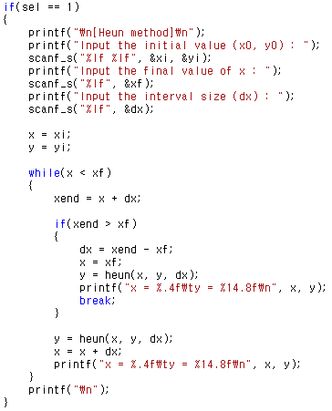
Code

Slide 7
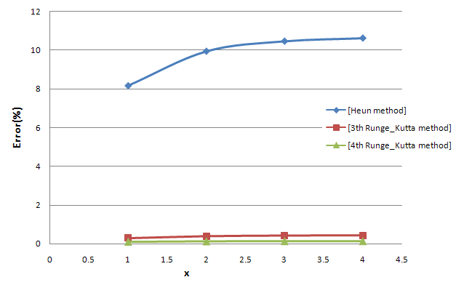
Result
정확도 : 4th RK > 3rd RK > Heun

